Slide 1
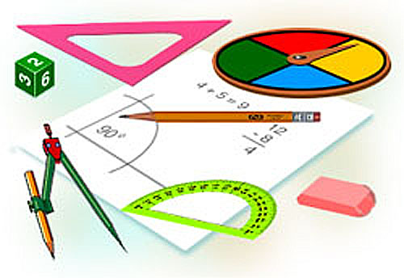

фИзика в нашей жизни
Notes:
Внеклассное мероприятие для будущих школьников

Slide 2


Живет всегда природа по своим законам.
Мы изучаем их, стремясь понять,
И очень важно знать и понимать основы,
Чтоб эти знанья в жизни применять.
А человек – явление самой природы –
Всегда стремился к ней, она его душа.
Энергия везде, энергия свободы
И до чего ж природа хороша!

Slide 3
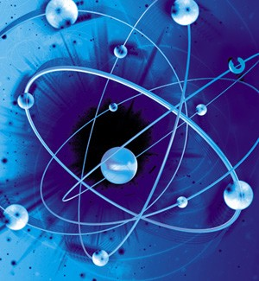
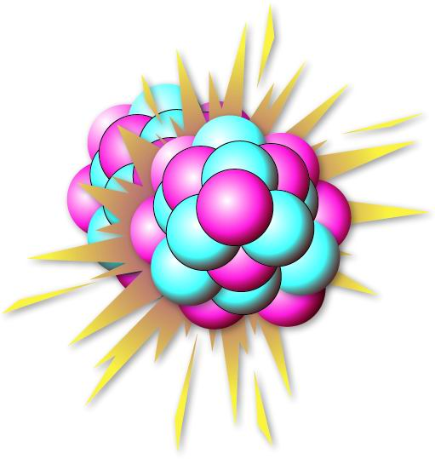
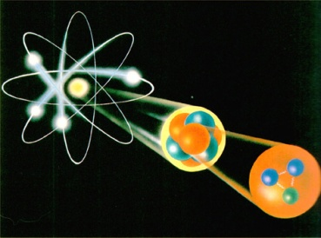
Задача физики:
Сделать НЕИЗВЕСТНОЕ ИЗВЕСТНЫМ,
Превратить НЕЗНАНИЯ в ЗНАНИЯ.
Радость видеть и понимать – есть самый прекрасный дар природы.
А. Эйнштейн

Slide 4

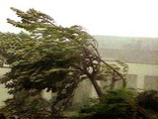
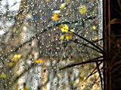
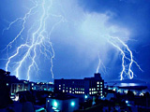
Откуда берётся ветер? Почему идёт дождь? Что такое гроза?
Изучение физики поможет вам объяснить природные явления, ответить на многие вопросы,

Slide 5
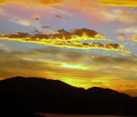
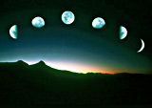
Почему солнце село, а еще светло?
Почему Луна на небе бывает разная?

Slide 6

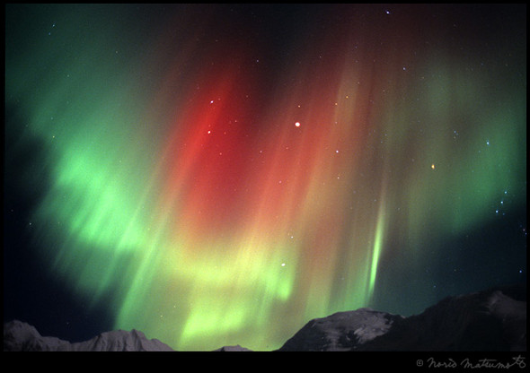
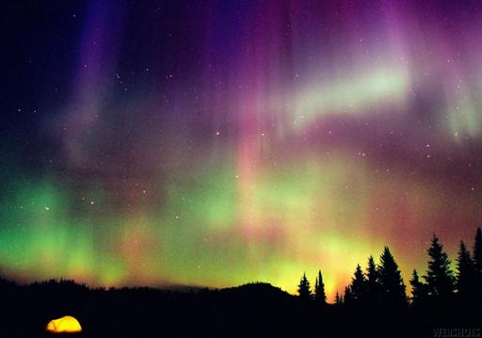
Северное сияние
Вы видели такую красоту?
Оно парит, меняется, играет.
И тянет в колдовскую высоту.
Махнет крылом и в бездну улетает.
Какая сила и какой восторг!
Какие краски, сердце замирает!
Вон пролетает, видишь там дракон?
А вот смотри, теперь орган играет.
Сиянье севера ведь ты как Божество!
Ты не подвластно не уму, ни телу!
О Господи! Прекрасно и легко!.
Такое чудо здесь, на крайнем севере!

Slide 7
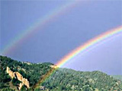
Что такое радуга?

Slide 8

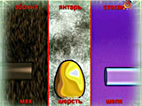

Что такое огонь?
Что такое электризация?

Slide 9

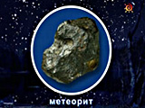
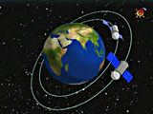
ФИЗИКА И КОСМОС
Что такое метеорит? Что такое спутник?

Slide 10
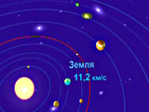

Какая скорость у ракеты?
Что такое астероиды?

Slide 11
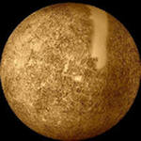
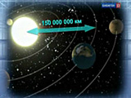
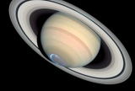
меркурий
Можно ли жить на других планетах?
САТУРН

Slide 12

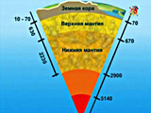
Что такое
атмосферное давление?
Как устроена наша планета?

Slide 13
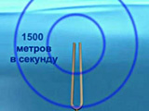
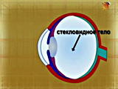
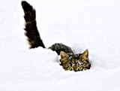
Что такое звук? Как устроены наши глаза?
Почему в снег проваливаются?

Slide 14
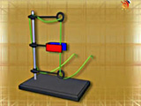

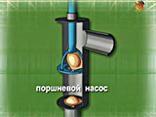
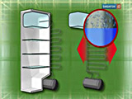
Как работает лампочка?
Как работает электродвигатель?
Как работает поршневой насос?
Как работает холодильник?

Slide 15
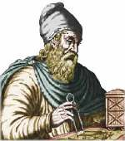
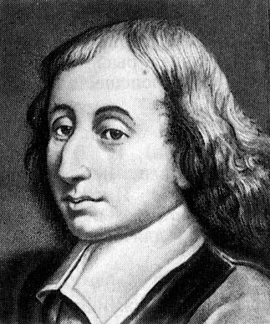
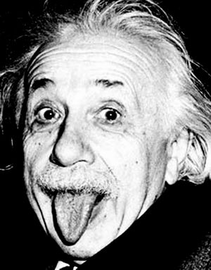
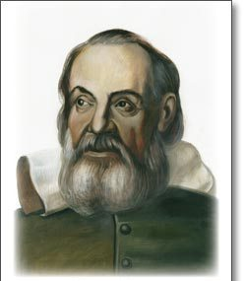
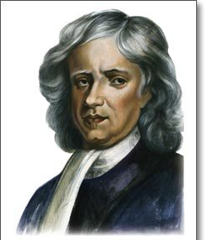
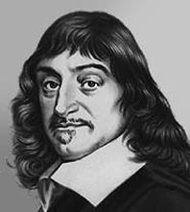
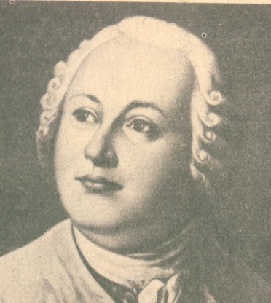
Учёные физики
2.
1
2
Архимед
Блез Паскаль
Альберт Эйнштейн
Галилео Галилей
Исаак Ньютон
Рене Декарт
М. В. Ломоносов
3
4
5
6
7

Slide 16
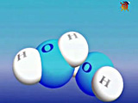
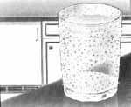
Водяной пар не все время остается в воздухе. Часть его снова превращается в воду. Это называется конденсацией и происходит, когда воздух охлаждается
На некоторые физические вопросы вы можете ответить уже сейчас
Куда исчезает вода при высыхании?
Вода из воздуха
Вы можете сами заставить воду появиться
Поставь стакан с водой в холодильник на час, чтобы он хорошенько охладился. Когда ты его вынешь, то увидишь, как на стенках стакана начнут появляться капли воды. Холодный стакан охлаждает воздух вокруг себя, и водяной пар из воздуха, конденсируясь, образует капли воды на стенках стакана. По этой же причине ты видишь, как водяные капли стекают по внутренней поверхности запотевшего оконного стекла в холодные дни.
Notes:
этот квадрат и стучит

Slide 17

Вода с виду безобидное вещество. А бывает, что вода взрывается, словно порох. Да что порох. Вода раз в двадцать опаснее пороха, если не уметь с ней обращаться. Был случай, когда вода взорвала целый дом в пять этажей и убила двадцать три человека. Это было в Америке лет сорок тому назад,
Как же это могло случиться? Дело в том, что в доме этом была фабрика. В нижнем этаже вмазан был в большую печку огромный котел. Воды в нем помещалось столько же, сколько в большом пруду. Когда печку топили, вода в котле кипела, а пар шел по трубе в паровую машину. Один раз машинист зазевался и не подкачал вовремя воды. В котле воды осталось совсем мало. А печка продолжала топиться. От этого стенки котла раскалились. Машинист об этом не подумал -- взял да и пустил воду в раскаленный котел.
А вы знаете, что бывает, когда льешь воду на раскаленное железо? Она вся сразу превращается в пар. То же самое случилось и тут. Вода вся превратилась в пар, пару в котле скопилось слишком много, котел не выдержал и лопнул. Бывало еще хуже: в Германии однажды сразу взорвалось двадцать два котла. Все дома вокруг были разрушены. Обломки котлов валялись на расстоянии полукилометра от места взрыва. Вот какая страшная вещь водяной пар!
Может ли вода взорвать дом?
Notes:
Один, два, три, четыре, пять, шесть, семь…

Slide 18

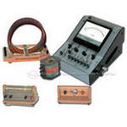
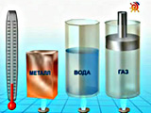
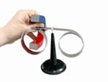
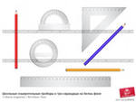
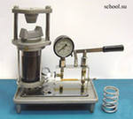
Приборы
Как устроены?
Как пользоваться? Что измеряют?

Slide 19

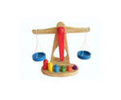
ЗАГАДКИ Заревел медведь на все горы, все моря. Что это такое?
1.ПЕСНЯ 2. ГРОМ
3.ШОРОХ
То как арбузы велики,
То словно яблоки мелки.
Они не могут говорить,
Но могут вес определить.
Через нос проходит в грудь
И обратный держит путь.
Он невидимый, и все же
Без него мы жить не можем.

Slide 20

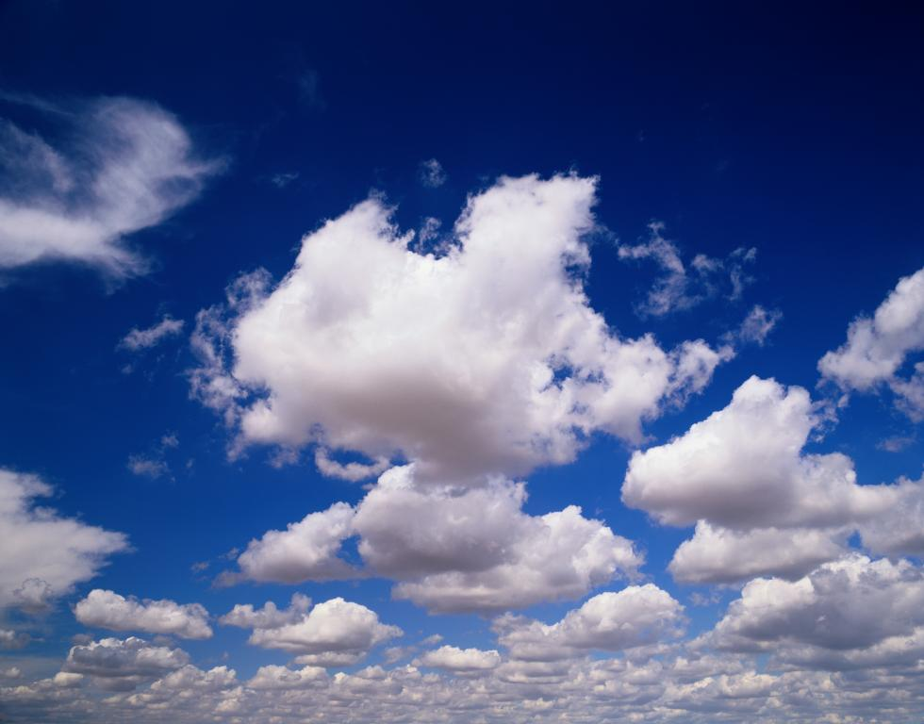
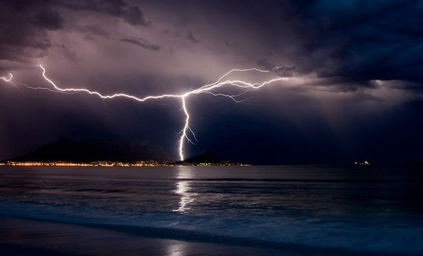
Всё поведает, хоть и без языка,
Когда будет ясно, а когда – облака.
На улице гроза, идет сильный дождь. Какое явление мы зафиксируем раньше: услышим гром или увидим молнию?

Slide 21

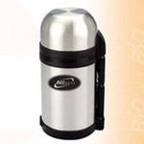
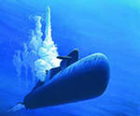
Я горячее храню,
Я холодное храню,
Я и печь, и холодильник
Вам в походе заменю.
Под водой железный кит,
Днем и ночью кит не спит
Днем и ночью под водой
Охраняет твой покой.
Там сверкает снег и лед,
Там сама зима живет.

Slide 22
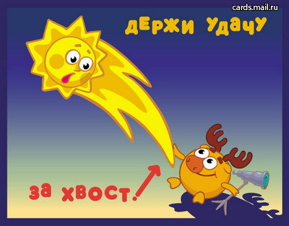

Slide 23
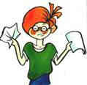
Что нужно сделать, чтобы один из листов упал раньше другого?
Ответ. Один из вариантов решения: скомкать один листок, уменьшится объем, тело упадет быстрее.

Slide 24

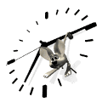
Физические приборы
весы
линейка
барометр
штатив
термометр
динамометр
часы
мензурка
Notes:
штатив

Slide 25
Физические явления
молния
движение
радуга
молекула
инерция
трение
Notes:
молекула

Slide 26


НАУКУ ВСЁ ГЛУБЖЕ ПОСТИГНУТЬ СТРЕМИСЬ,
ПОЗНАНИЕМ ВЕЧНОГО ЖАЖДОЙ ТОМИСЬ.
ЛИШЬ ПЕРВЫХ ПОЗНАНИЙ БЛЕСНЁТ ТЕБЕ СВЕТ,
УЗНАЕШЬ: ПРЕДЕЛА ДЛЯ ЗНАНИЯ НЕТ.
Фирдоуси
(Персидский и таджикский поэт, 940- 1030 гг.)

